Slide 1
Exercice pratique AMIANTE sans MENTION Correction

Slide 2
Exercice Amiante Correction
Rapport Amiante Vente
Sujet 2020

Slide 3
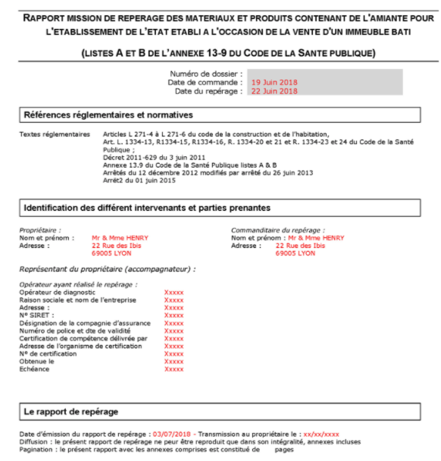
Sujet 2020

Slide 4
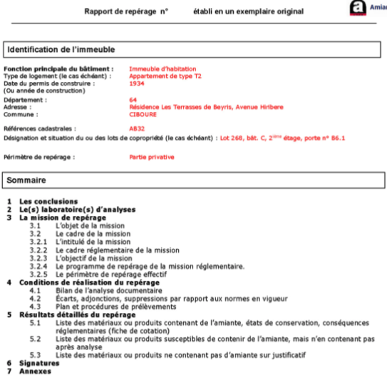
Sujet 2020

Slide 5
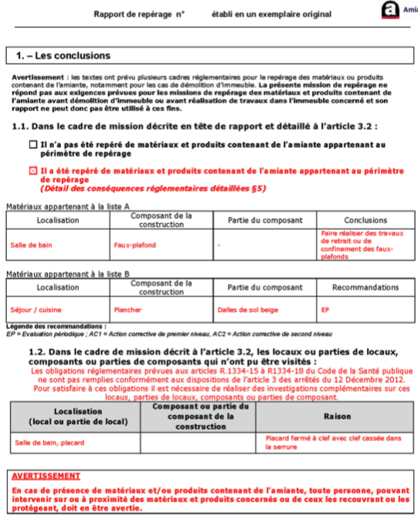
Sujet 2020

Slide 6
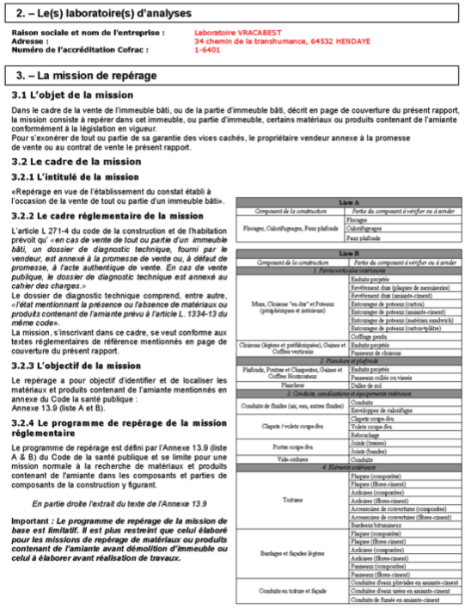
Sujet 2020

Slide 7
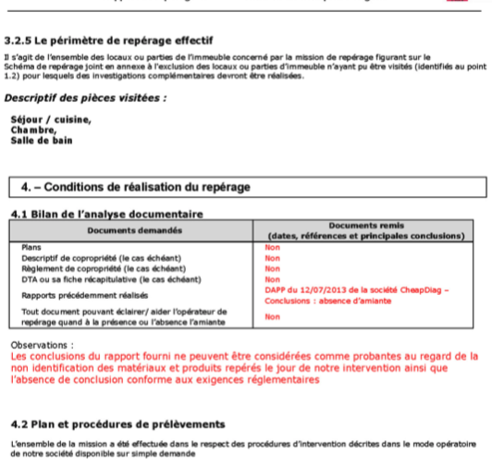
Sujet 2020

Slide 8
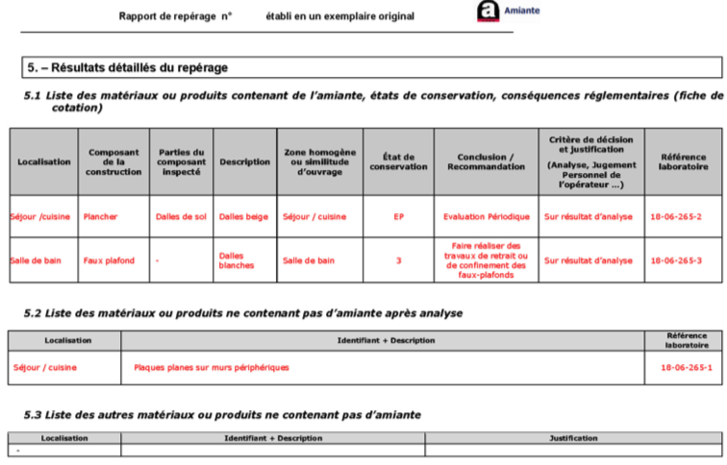
Sujet 2020

Slide 9
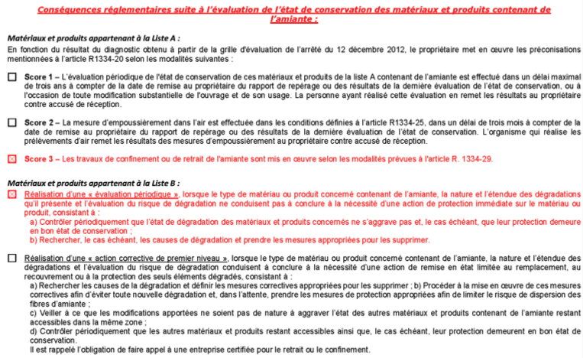
Sujet 2020

Slide 10
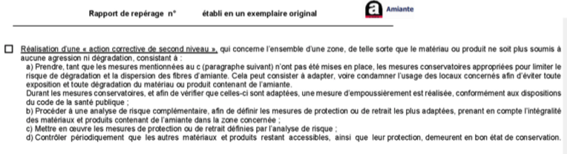
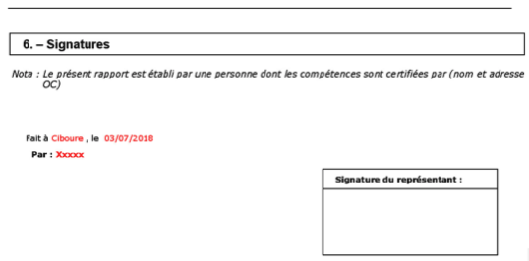
Sujet 2020

Slide 11
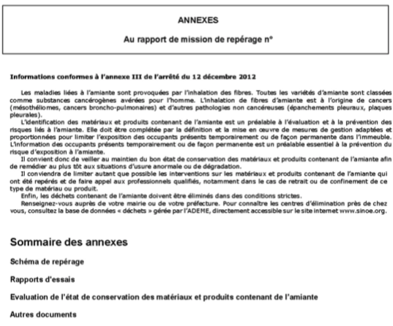
Sujet 2020

Slide 12
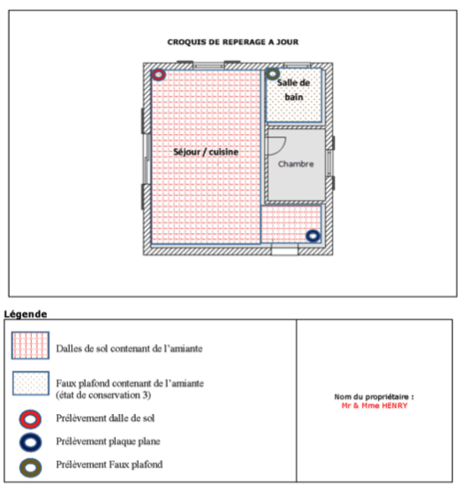
Sujet 2020

Slide 13
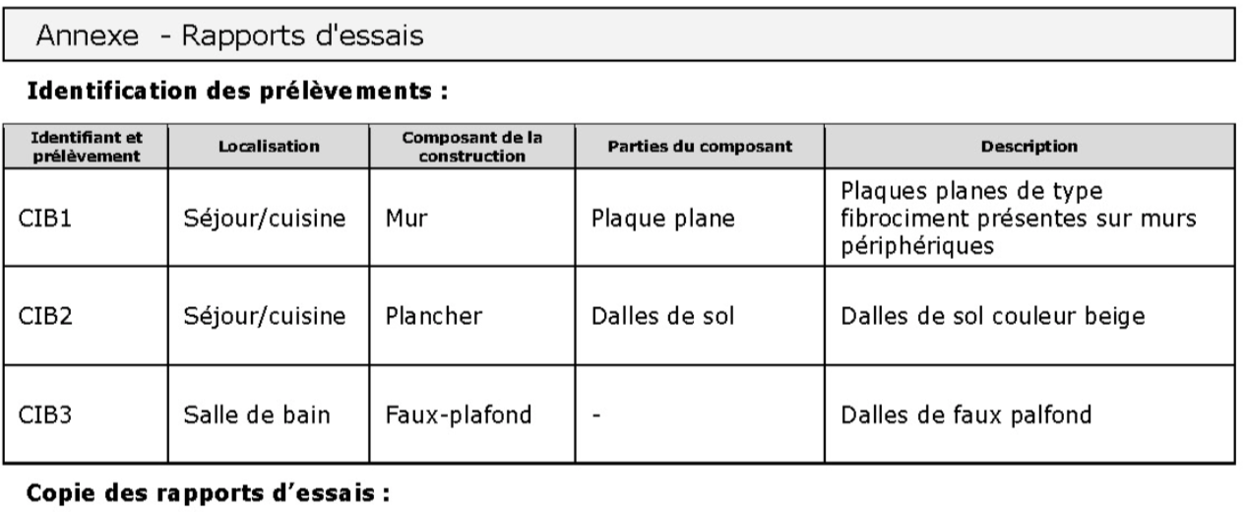
^{Références} ^{Client} ^{Laboratoire} | Description de l'échantillon Client Laboratoire | ^{Local} | ^{Résultat} | ^{Type de fibre} | ^{Nombre de préparations}
^{CIBl} ¹⁸⁻⁰⁶⁻²⁶⁵⁻¹ | ^{Plaque plane} ^{Matériau dur et gris} | ^{Cuisine Séjour} | ^{Amiante non détecté} |  | 2
^{CIB2} ¹⁸⁻⁰⁶⁻²⁶⁵⁻² | ^{Dalles de sol beige} ^{Matériau rigide beige} | ^{Cuisine Séjour} | ^{Amiante détecté} | ^{Chrysotile} | ²
^{CIB3} ¹⁸⁻⁰⁶⁻²⁶⁵⁻³ | ^{Faux plafond} ^{Matériau fibreux blanc} | ^{Salle de bain} | ^{Amiante détecté} | ^{Chrysotile} | ²
Sujet 2020

Slide 14
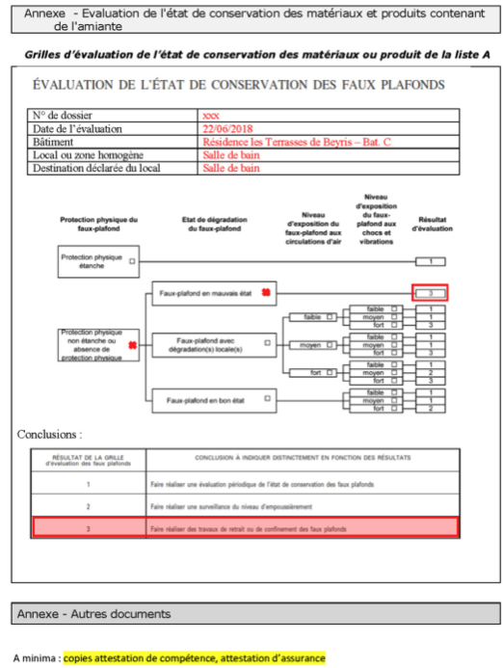
Sujet 2020

Slide 15
Sujet 2020

Slide 16
Exercice Amiante Correction
Questions Ouvertes
Sujet 2020

Slide 17
Sujet n°1 Amiante:
^{Questions ouvertes}
Lister tous les arrêtés, annexe et le code que nous appliquons lors d’un diagnostic amiante avant vente
Pour une vente, indiquer les listes des MPCA que nous devons répertorier
Lister tous les EPI (4 minimum)
Lister tous les EPC (3 minimum)
Décrire le processus d’un prélèvement pour une dalle de sol et pour une plaque de faux plafond
Nombres de prélèvements et de sondages (ZPSO) de dalle de faux plafond pour une surface de 650m2
(nota: le sondage n’est pas un prélèvement)
Sujet 2020
Notes:
RR

Slide 18
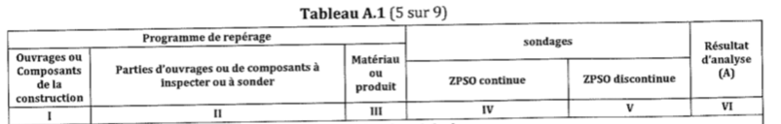
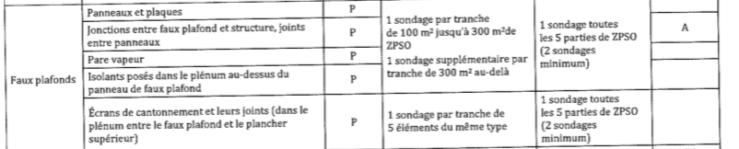
Sujet n°1 Amiante:
Annexe : extrait de la norme NF X 46-020
Sujet 2020
Notes:
RR

Slide 19
Sujet n°1 Amiante:
^{Réponses}
Lister tous les arrêtés, annexe et code que nous appliquons lors d’un diagnostic amiante avant vente
Annexe 13-9 du Code de la santé publique
Décret 2011-629 du 3 juin 2011
Arrêté du 12 décembre 2012 relatif aux critères d’évaluation de l’état de conservation des matériaux et produits de la liste A contenant de l’amiante et au contenu du rapport de repérage
Arrêté du 12 décembre 2012 relatif aux critères d’évaluation de l’état de conservation des matériaux et produits de la liste B contenant de l’amiante et au contenu du rapport de repérage
Arrêté du 1er juin 2015 relatif aux modalités de transmission au préfet des rapports de repérage des matériaux et produits de la liste A contenant de l'amiante
Pour une vente, indiquer les listes des MPCA que nous devons répertorier
Liste A mentionnée à l'article R. 1334-20
Liste B mentionnée à l'article R. 1334-21
Sujet 2020
Notes:
C’est deux arrete RR

Slide 20
Sujet n°1 Amiante:
^{Questions ouvertes}
Lister tous les EPI
Une combinaison jetable, type 5 et 6 thermocollée
Un masque P3 jetable (le demi masque FFP3 EN 149-2001) ou Demi masque à cartouche ( avec filtre P3)
Une paire de gants latex jetables
Un paire de lunette de protection
Une paire de sur bottes antidérapantes
Un rouleau d’adhésif
Lister tous les EPC
Affichage « travaux en cours: prélèvement, accès interdit »
Equipements d'aspiration des poussières équipés de filtres très haute efficacité (THE)
Un dispositif de protection (bâche) résistant et étanche (film de propreté).
Un humidificateur
Un fixateur ou surfactant incolore
Une pochette de gel
Des Lingettes neutres
Un rouleau d’adhésif
Un sac thermogravé́ A (indication amiante)
Sujet 2020

Slide 21
Sujet n°1 Amiante:
^{Questions ouvertes}
Décrire le processus d’un prélèvement pour une dalle de sol
Nettoyer soigneusement la zone de travail avec l'aspirateur THE
Délimiter et signaler la zone de travail
Reporter sur le sachet par un repérage indélébile, son identification, le lieu, la nature du produit en correspondance avec la fiche de prélèvement.
S’équiper complément port des EPI (combinaison jetable, gans, lunette, masque FFP3)
Recouvrir la zone de prélèvement de gel spécial AMIANTE
Découper avec un cutter l’échantillon
Placer L'échantillon prélevé est dans un sachet et ensuite dans un autre sachet (double ensachage)
Application de surfactant sur la zone de prélèvement
Essuyer la zone de prélèvement avec des lingettes neutres
Nettoyer le cutter ou casser la lame polluée ( éviter les contaminations croisées)
Oter les EPI en retournant la combinaison sur elle-même
Déposer la combinaison, les gants, les surchaussures, les adhésifs, lingettes et lame du cutter dans un sac à déchets
Retirer le masque FFP3 en dernier
Fermer avec des adhésifs (en formant un col de cygne) le sacs à déchets et les placer dans un sac identifié "Amiante"
Sujet 2020

Slide 22
Sujet n°1 Amiante:
^{Questions ouvertes}
Décrire le processus d’un prélèvement pour une dalle de faux plafond
Délimiter et signaler la zone de travail et être seul dans le local.
Nettoyer soigneusement la zone de travail avec l'aspirateur à filtre THE.
Déposer un film plastique (bâche) au sol.
Reporter sur le sachet par un repérage indélébile, son identification, le lieu, la nature du produit en correspondance avec la fiche de prélèvement.
S’équiper complément, port des EPI (combinaison jetable, gans, lunettes, masque FFP3).
Déposer la dalle de faux plafond (regarder un marquage, année de fabrication OU RIEN) puis l'aspirer pour supprimer d éventuel poussières.
Pulvériser sur l’endroit du future l’échantillon (exemple: avec un brumisateur, de l’eau)
Découper avec un cutter puis recouvrir la zone de prélèvement de surfactant ou fixateur.
Placer L'échantillon prélevé est dans un sachet et ensuite dans un autre sachet (double ensachage)
Replacer la dalle de faux plafond une fois l’investigation terminée.
Oter les EPI en retournant la combinaison sur elle-même
Nettoyer le cutter ou casser la lame polluée ( éviter les contaminations croisées).
Déposer la combinaison, les gants, les surchaussures, les adhésifs, lingettes et lame du cutter dans un sac à déchets.
Retirer le film plastique de la zone de travail en le roulant soigneusement sur lui-même et le mettre dans un sac à déchets.
Retirer le masque FFP3 en dernier.
Fermer avec des adhésifs (en formant un col de cygne) le sacs à déchets et les placer dans un sac identifié "Amiante ».
Sujet 2020

Slide 23
Sujet n°1 Amiante:
^{Questions ouvertes}
Nombres de prélèvements et de sondages (ZPSO) de dalle de faux plafond pour une surface de 650m2
Nombre de sondage : 3 sondage de 100m2 à 300m2, 1 sondage tous les 300m2 et 1 sondage pour les 50m2 restant
Soit un résultat de 5 sondages
Nombre de prélèvement : 1
Sujet 2020

